Slide 1
Ловушки ЕГЭ Особенности написания сочинения
ЕГЭ
Русский язык

Slide 2
Немного обо мне:
Меня зовут Агуреева Елена Владимировна
На данный момент я работаю преподавателем в Западном филиале РАНХиГС г. Калининграда
Опыт работы в образовании – 16 лет
В 2003 году окончила с отличием Кемеровский государственный университет, в 2006 году защитила кандидатскую диссертацию по специальности 10.02.01 – Русский язык
На данный момент имею 20 научных публикаций. А также 8 учебно-методических пособий по русскому языку и культуре речи
Несколько лет сотрудничаю с образовательным центром «Просвещение», веду занятия в рамках повышения квалификации учителей
Готовлю детей к Единому государственному экзамену по русскому языку

Slide 3
Ловушки ЕГЭ по русскому языку (орфография)

Slide 4
Ловушка 1 Задание 9
В ряд со словами с чередующимися гласными в корне вставляют слова с похоже звучащими корнями.
Ученику важно их видеть и не попадаться в такую ловушку.

Slide 5
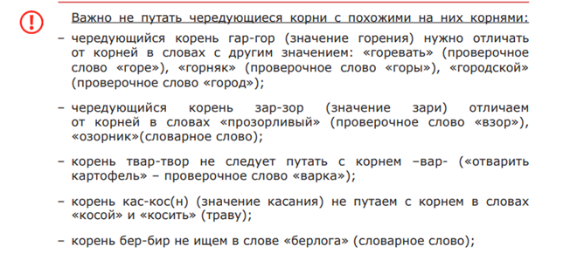
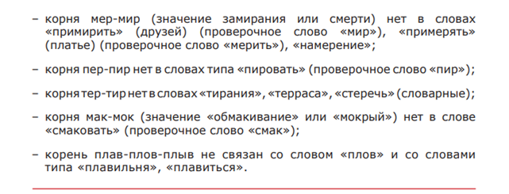
Примеры таких слов:

Slide 6
Ловушка 2 Задание 10
Все слова с приставкой ПРЕ- и ПРИ- - это одна большая ловушка.
Дети путают, какие слова можно проверить по правилу, какие нужно просто запомнить.
Забывают, что в зависимости от значения слова, будет меняться буква в приставке

Slide 7
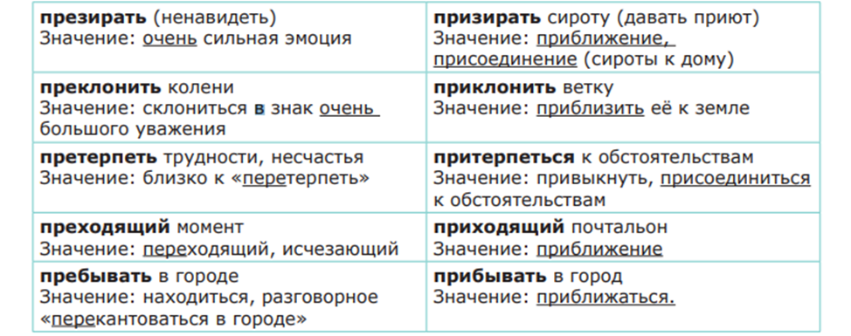
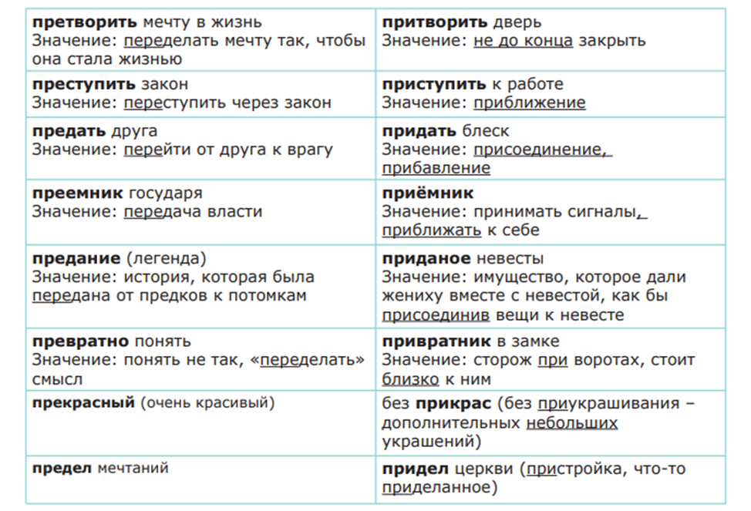
Список таких слов:

Slide 8
Ловушка 3 Задание 12
Многие ученики пропускают второй шаг в алгоритме при решении задания
1 шаг: определить инфинитив
2 шаг: определить время глагольной формы в задании
Если прошедшее, то просто вставляем букву из окончания инфинитива
Если настоящее или будущее, то определяем спряжение
Например, обла…вшая – облаять, прошедшее время, значит пишу я
вид…т – видеть, настоящее время, 2 спряжение, значит пишу И.

Slide 9
+ нужно запомнить правописание (а значит и то, что это 1 спряжение, а не 2) у следующих глаголов:
Не путать: клеИТЬ

Slide 10
Ловушка 4 Задание 13
Правописание глаголов с НЕДО-
Большинство помнят, что глагол с не пишем раздельно и всё.

Slide 11
Структура сочинения Требования ФИПИ
Напишите сочинение по прочитанному тексту.
Сформулируйте одну из проблем, поставленных автором текста.
Прокомментируйте сформулированную проблему. Включите в комментарий два примера-иллюстрации из прочитанного текста, которые, по вашему мнению, важны для понимания проблемы исходного текста (избегайте чрезмерного цитирования). Дайте пояснение к каждому примеру-иллюстрации. Укажите смысловую связь между примерами и проанализируйте ее.
Сформулируйте позицию автора (рассказчика).
Сформулируйте и обоснуйте свое отношение к позиции автора (рассказчика) по проблеме исходного текста.
Объем сочинения – не менее 150 слов

Slide 12
Структура сочинения по абзацам
1 абзац – проблема (2 предложения)
2 абзац – комментарий (отразить ход мыслей автора) (6 баллов) не пересказ!
1 пример - иллюстрация + пояснение примера
2 пример - иллюстрация + пояснение
Связь между примерами и анализ связи между примерами.
*Комментарий должен подвести к позиции автора.
Комментарий можно разделить на три абзаца (1 абзац: 1-ый пример + пояснение, 2 абзац: 2-ой пример + пояснение, 3 абзац: связь + анализ).
3 абзац – позиция автора (1 – 2 предложения). Четкий прямой ответ на поставленный вопрос .
4 абзац – согласие с позицией автора (1-2 предложения)
5 абзац – обоснование. Пример из литературы или жизни, новостей, жизни известных людей.
6 абзац – вывод

Slide 13
Количество баллов
13 б – структура
12 б – грамотность
Итого 25 баллов за сочинение.
Набрать достойное количество баллов без сочинения невозможно.
*(за тестовую часть – 33 балла)

Slide 14
Работа с текстом *из вебинара Сениной и Нарушевича

Slide 15
Проблема алгоритм выявления проблемы
От позиции автора
Найдите позицию автора (основную мысль в тексте; чаще всего она находится в последних двух абзацах)
Выпишите ее.
Задайте вопрос, на который ответом будет позиция автора.
Этот вопрос и есть проблема текста

Slide 16
Комментарий
1 пример-иллюстрация + пояснение
2 пример-иллюстрация + пояснение
Связь между примерами
Анализ связи между примерами ( с 2020 года)

Slide 17
Важное о комментарии:
Комментарий не должен быть пересказом
- Комментарий должен подводить к позиции автора
- Пример-иллюстрация - это элемент текста (1 или 2 предложения, может быть и 1-2 слова, которые важны для понимания проблемы.
- Пояснение к примеру должно ответить на вопрос: почему выбранная цитата подводит к авторской позиции.
- Связь показывает, как связаны наши выбранные предложения (цитаты, кусочки текста).
- Анализ показывает, почему мы считаем, что эти два примера противопоставлены друг другу (уточняют друг друга и т.п.) или зачем автор их противопоставляет и т.п.

Slide 18
Типы связи между примерами:
Противопоставление
Дополнение
Сопоставление
Уточнение
Пояснение
Причинно-следственные
Детализация
Вопрос - ответ и др.

Slide 19
Алгоритм комментирования
1 шаг: разбить текст на два -три смысловых центра (понять, какие фрагменты текста являются наиболее важными для иллюстрации проблемы)
2 шаг: выбрать из 1 фрагмента цитату, которую нужно использовать. Дать ей пояснение (объяснить значение этой цитаты для раскрытия проблемы)
3 шаг: используя слово-связку (это могут быть союзы: но, однако, и, тем не менее, а именно, то есть и т.д., вводные слова: напротив, в частности, с одной стороны, с другой стороны, следовательно; любые другие части речи: наконец, поэтому и т.д.) ) перейти ко второму примеру. Дать и ему пояснение.
4 шаг: указать связь между примерами
5 шаг: проанализировать ее. Например, Приведенные примеры противопоставлены друг другу и помогают автору показать различие жизненных позиций героев, а именно…

Slide 20
Пример комментария

Slide 21
Позиция автора
Это мнение автора текста о поднятой им проблеме и путях ее решения. Итог размышлений автора.
Проблема и позиция автора тесно связаны (вопрос и ответ на вопрос).
Авторская позиция может выражаться прямо (чаще в публицистических текстах) и косвенно (в художественных текстах)

Slide 22
Отношение к позиции автора и обоснование этого отношения
Достаточно 1 аргумента
Этот аргумент может быть не из литературного произведения
Это может быть:
жизненный опыт ученика,
пример из общественной жизни,
художественное произведение,
пословица или поговорка
пример из жизни известного человека

Slide 23
Важное
Ученик сначала должен выразить свое мнение (отношение к позиции автора):
Я согласен / не согласен с позицией автора
И далее обязательно нужно сформулировать свой тезис, и лишь потом обосновать свою позицию.
Я согласен с позицией автора и считаю, что….
* Нужно аргументировать не истинность тезиса, а его ценностное значение (его важность, актуальность)

Slide 24
Вывод
Виды заключения:
Обобщение основных мыслей автора
Вопросительное предложение (часто риторический вопрос)
Призыв / обращение к читателю
Использование цитат

Slide 25
Спасибо за внимание!

